Slide 1
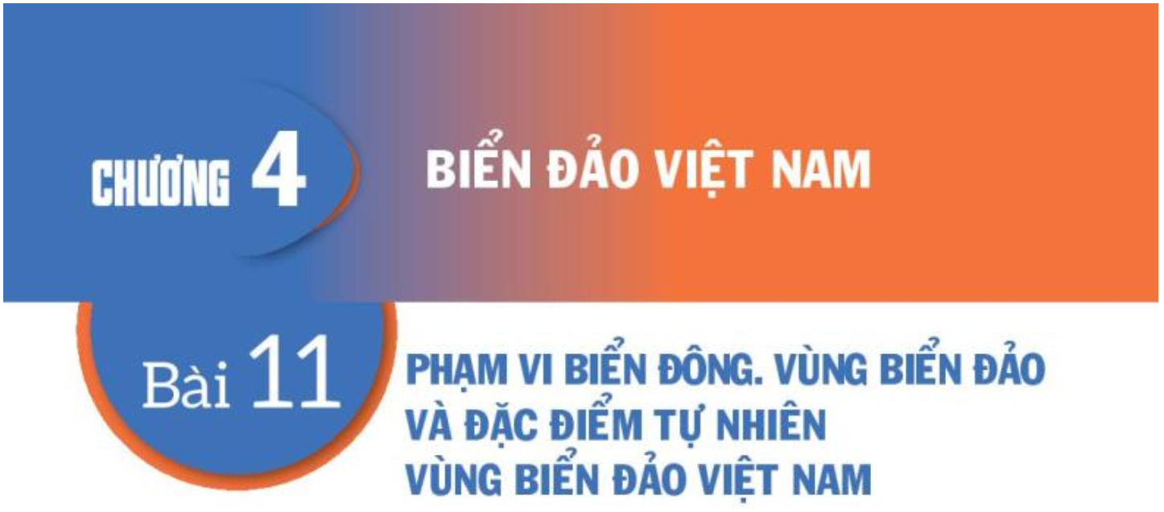

Slide 2

1
Khái quát về phạm vi Biển Đông
2
Các vùng biển của Việt Nam ở Biển Đông
3
Đặc điểm tự nhiên vùng biển đảo Việt Nam
Notes:
+ Có ý kiến đã cho rằng VN là quốc gia biển và công dân VN là công dân biển. Vậy ý kiến này có đúng không?
+ Vùng biển nước ta có những đặc điểm gì và môi trường biển ra sao?
+ Chúng ta đã và đang khai thác các tiềm năng của biển như thế nào?
Để trả lời cho những thắc mắc trên cô mời các em cùng đi tìm hiểu nội dung bài.

Slide 3
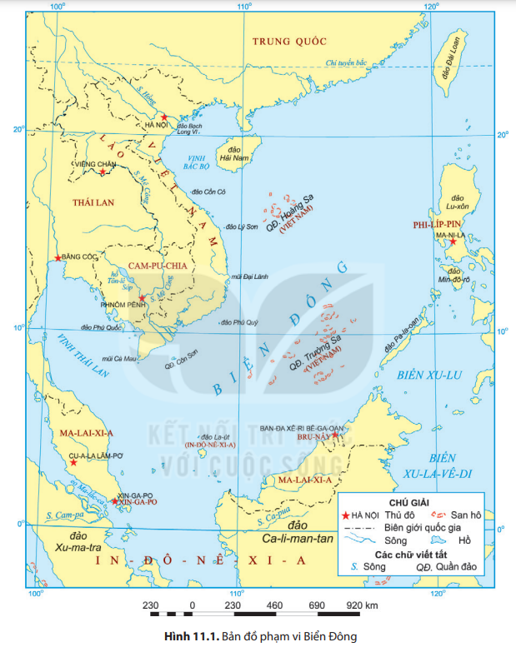
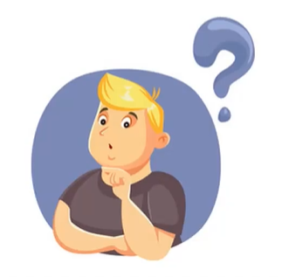
1
Khái quát về phạm vi Biển Đông
Dựa vào hình 11.1 và thông tin trong bài, em hãy:
Xác định phạm vi Biển Đông?
Notes:
Tác giả bộ ppt Địa Lí (6-7,8 chương trình mới),ppt Địa 9: Lê Chinh – Đà Nẵng Sđt lh: 0982.276.629
Zalo: 0982.276.629
Facebook cá nhân: https://www.facebook.com/ti.gon.566.
Nhóm chia sẻ tài liệu: https://www.facebook.com/groups/1149755909279359
Hãy liên hệ chính chủ sản phẩm để được hỗ trợ và đồng hành trong suốt năm học nhé!

Slide 4
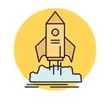


1
Khái quát về phạm vi Biển Đông
Trung Quốc
AI NHANH HƠN
Đài Loan
Thái Lan
Phi-lip-pin
Dựa vào hình 11.1 và thông tin trong bài, em hãy:
Kể tên các nước và vùng lãnh thổ có chung Biển Đông với Việt Nam.
Cho biết diện tích của Biển Đông.
Cam-pu-chia
Ma-lai-xi-a
Bru-nây
Xin-ga-po
In-đô-nê-xi-a
HĐ: Cặp đôi
Thời gian ( 2 phút)
Notes:
Tác giả bộ ppt Địa Lí (6-7,8 chương trình mới),ppt Địa 9: Lê Chinh – Đà Nẵng Sđt lh: 0982.276.629
Zalo: 0982.276.629
Facebook cá nhân: https://www.facebook.com/ti.gon.566.
Nhóm chia sẻ tài liệu: https://www.facebook.com/groups/1149755909279359
Hãy liên hệ chính chủ sản phẩm để được hỗ trợ và đồng hành trong suốt năm học nhé!

Slide 5
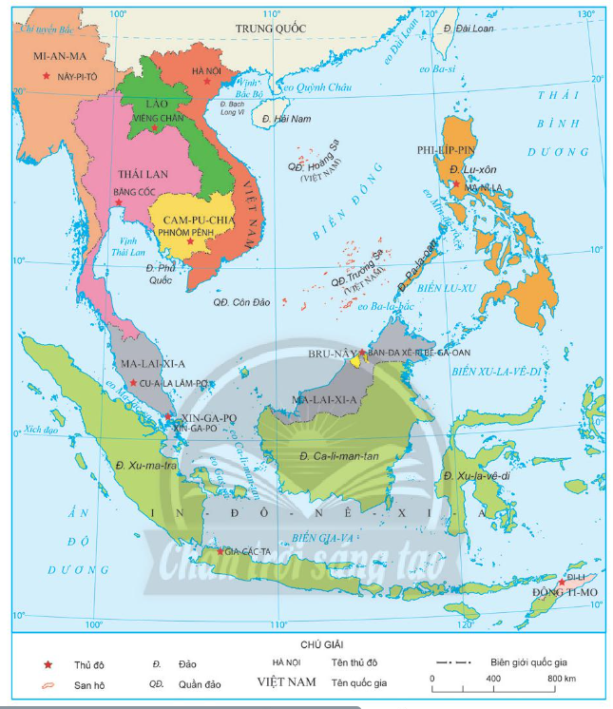
1
Khái quát về phạm vi Biển Đông
Eo Đài Loan
Eo Ba-si
Thử tài của em
Đọc nội dung mục 1.a kết hợp hình 14.1, hãy tìm dẫn chứng chứng minh:
-Biển Đông là biển rộng lớn
-Biển Đông tương đối kín
Eo Min-đô-rô
Eo Ba-la-bắc
Eo Ma-lắc-ca
Eo Gas-pa
Eo Ca-li-man-ta
HĐ: Cặp đôi
Thời gian ( 2 phút)
Hình 14.1.Bản đồ vị trí và phạm vi của Biển Đông
Notes:
1. Tại sao nói biển Đông là biển kín ? Kể tên các đảo, quần đảo bao quanh biển Đông.
2. Biển Đông thông với Thái Bình Dương qua eo biển nào?
Biển đông là vùng biển tương đối kín là nhờ được bao quanh bởi các vòng cung đảo, vùng biển được bao bọc 4 phía bởi lục địa châu Á, các quần đảo Philipin, Malaixia và Inđônêxia, chỉ thông ra Thái Bình Dương và các biển lân cận bằng những eo biển hẹp.

Slide 6


1
Khái quát về phạm vi Biển Đông
Biển Đông thuộc Thái Bình Dương,trải rộng từ 3⁰N đến 26⁰B
Biển Đông có diện tích 3.477.000km² là biển lớn thứ 3 trên thế giới.
Là biển tương đối kín, được bao bọc bởi các đảo và vòng cung đảo
Notes:
Tác giả bộ ppt Địa Lí (6-7,8 chương trình mới),ppt Địa 9: Lê Chinh – Đà Nẵng Sđt lh: 0982.276.629
Zalo: 0982.276.629
Facebook cá nhân: https://www.facebook.com/ti.gon.566.
Nhóm chia sẻ tài liệu: https://www.facebook.com/groups/1149755909279359
Hãy liên hệ chính chủ sản phẩm để được hỗ trợ và đồng hành trong suốt năm học nhé!

Slide 7
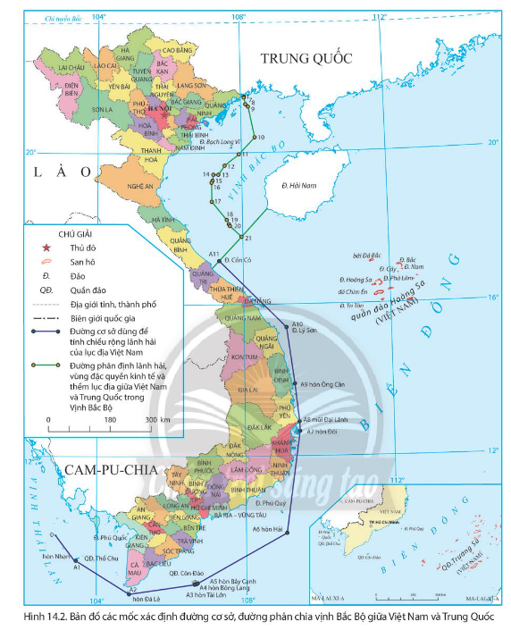
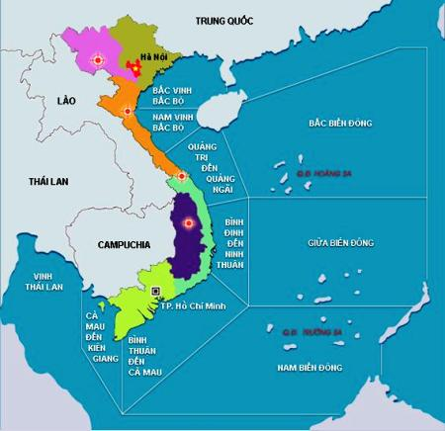
2
Các vùng biển của Việt Nam
ở Biển Đông
-Vùng biển Việt Nam nằm ở bờ Tây của biển Đông
-Diện tích hơn 1 triệu Km², gấp 3 lần diện tích đất liền
Nhận xét vị trí và diện tích vùng biển việt Nam ở Biển Đông
Notes:
Tác giả bộ ppt Địa Lí (6-7,8 chương trình mới),ppt Địa 9: Lê Chinh – Đà Nẵng Sđt lh: 0982.276.629
Zalo: 0982.276.629
Facebook cá nhân: https://www.facebook.com/ti.gon.566.
Nhóm chia sẻ tài liệu: https://www.facebook.com/groups/1149755909279359
Hãy liên hệ chính chủ sản phẩm để được hỗ trợ và đồng hành trong suốt năm học nhé!

Slide 8
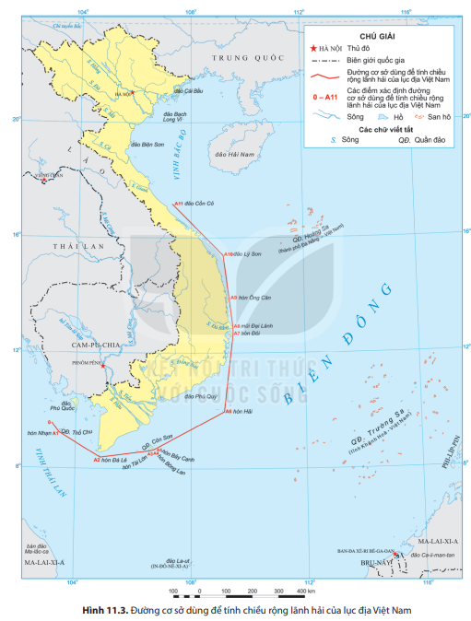


2
Các vùng biển của Việt Nam
ở Biển Đông
THỬ TÀI QUAN SÁT
Quan sát các hình 11.3, 11.4 và bảng 11.1, 11.2, hãy xác định:
- Các mốc để xác định đường cơ sở chiều rộng của lãnh hải của lục địa nước ta.
- Các mốc đường phân định lãnh hải vùng đặc quyền kinh tế và thềm lục địa giữa Việt Nam và Trung Quốc trong vịnh Bắc Bộ.
Notes:
Tác giả bộ ppt Địa Lí (6-7,8 chương trình mới),ppt Địa 9: Lê Chinh – Đà Nẵng Sđt lh: 0982.276.629
Zalo: 0982.276.629
Facebook cá nhân: https://www.facebook.com/ti.gon.566.
Nhóm chia sẻ tài liệu: https://www.facebook.com/groups/1149755909279359
Hãy liên hệ chính chủ sản phẩm để được hỗ trợ và đồng hành trong suốt năm học nhé!

Slide 9
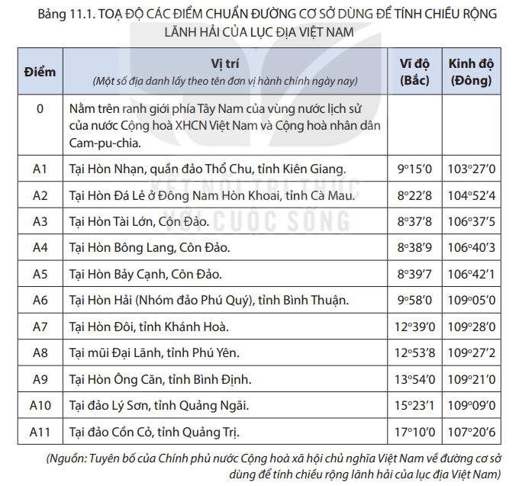
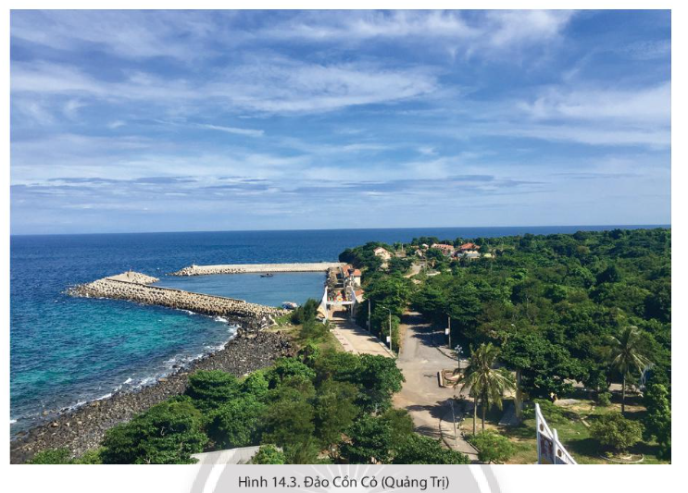
Đường cơ sở là đường thẳng gãy khúc nối liền 12 điểm có tọa độ xác định => dùng để tính chiều rộng lãnh hải của lục địa Việt Nam

Slide 10
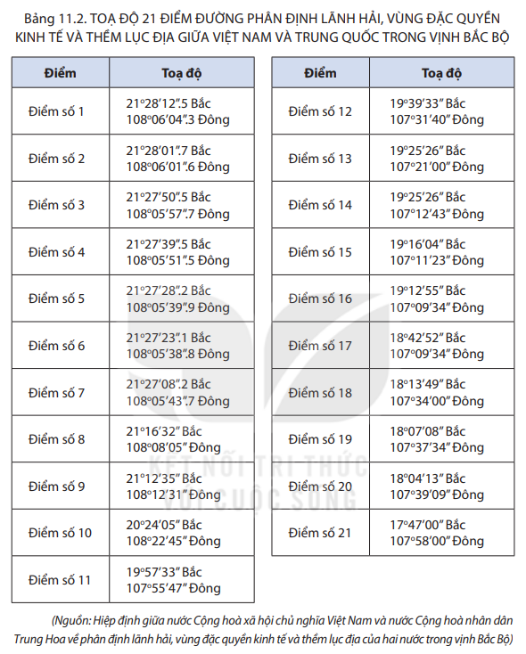
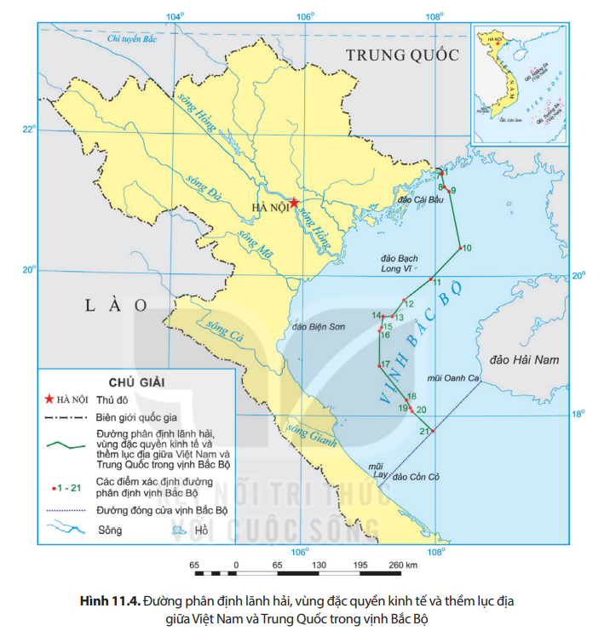
Đường phân định vịnh Bắc Bộ được xác định bằng 21 điểm có tọa độ xác định, nối tuần tự nhau bằng các đoạn thẳng.

Slide 11

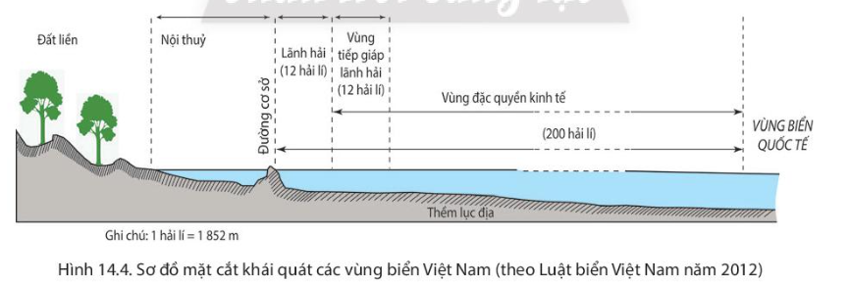
2
Các vùng biển của Việt Nam
ở Biển Đông
Xác định trên hình 14.4 vùng biển nước ta có những bộ phận nào?
5 bộ phận: Nội thủy, lãnh hải, vùng tiếp giáp lãnh hải, vùng đặc quyền kinh tế, thềm lục địa.
Notes:
Tác giả bộ ppt Địa Lí (6-7,8 chương trình mới),ppt Địa 9: Lê Chinh – Đà Nẵng Sđt lh: 0982.276.629
Zalo: 0982.276.629
Facebook cá nhân: https://www.facebook.com/ti.gon.566.
Nhóm chia sẻ tài liệu: https://www.facebook.com/groups/1149755909279359
Hãy liên hệ chính chủ sản phẩm để được hỗ trợ và đồng hành trong suốt năm học nhé!

Slide 12
Vùng tiếp giáp lãnh hải: vùng biển tiếp liền và nằm ngoài lãnh hải Việt Nam, có chiều rộng 12 hải lí tính từ ranh giới ngoài của lãnh hải.
Lãnh hải: vùng biển có chiều rộng 12 hải lí tính từ đường cơ sở ra phía biển. Ranh giới ngoài của lãnh hải là biên giới quốc gia trên biển của Việt Nam.
Nội thuỷ: vùng nước tiếp giáp với bờ biển, ở phía trong đường cơ sở và là bộ phận lãnh thổ của Việt Nam.
Thềm lục địa Việt Nam: đáy biển và lòng đất dưới đáy biển, tiếp liền và nằm ngoài lãnh hải Việt Nam, trên toàn bộ phần kéo dài tự nhiên của lãnh thổ đất liền, các đảo và quần đảo của Việt Nam cho đến mép ngoài của rìa lục địa.
Vùng đặc quyền kinh tế: vùng biển tiếp liền và nằm ngoài lãnh hải Việt Nam, hợp với lãnh hải thành một vùng biển có chiều rộng 200 hải lí tính từ đường cơ sở.

Slide 13
2
Các vùng biển của Việt Nam
ở Biển Đông
-Vùng biển Việt Nam nằm ở bờ Tây của biển Đông
-Diện tích hơn 1 triệu Km², gấp 3 lần diện tích đất liền
-Gồm 5 bộ phận: Nội thủy, lãnh hải, tiếp giáp lãnh hải và vùng đặc quyền kinh tế
Notes:
Tác giả bộ ppt Địa Lí (6-7,8 chương trình mới),ppt Địa 9: Lê Chinh – Đà Nẵng Sđt lh: 0982.276.629
Zalo: 0982.276.629
Facebook cá nhân: https://www.facebook.com/ti.gon.566.
Nhóm chia sẻ tài liệu: https://www.facebook.com/groups/1149755909279359
Hãy liên hệ chính chủ sản phẩm để được hỗ trợ và đồng hành trong suốt năm học nhé!

Slide 14
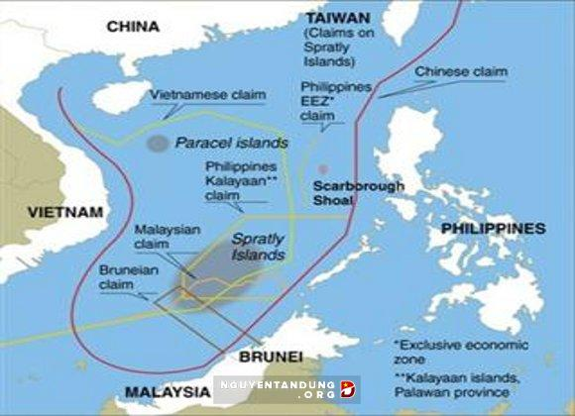
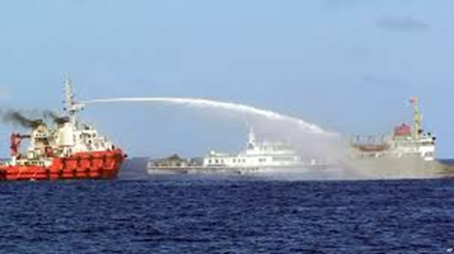
+ Em biết gì về tình hình biển Đông trong những năm gần đây ?
+ Chính sách của Đảng và Nhà nước ta như thế nào về vấn đề biển Đông ?
Notes:
GV trình chiếu bản đồ hình lưỡi bò của Trung Quốc và một số hình ảnh dưới đây, yêu cầu dựa vào hiểu biết bản thân cho biết:
+ Em biết gì về tình hình biển Đông trong những năm gần đây ?
+ Chính sách của Đảng và Nhà nước ta như thế nào về vấn đề biển Đông ?
GV kết luận, đưa thông điệp GD chủ quyền biển đảo qua luật biển 1982 và một số căn cứ về chủ quyền vùng biển nước ta. Sau đó tổ chức trò chơi “5 bước vươn ra biển” (có thể bỏ qua nếu thiếu thời gian)

Slide 15

5 bước vươn ra biển
Luật chơi:
Hãy nhắm mắt lại và tưởng tượng trước mắt các em là biển, hãy ghi nhớ các bộ phận của vùng biển nước ta và mô tả nó qua bước chân của mình, suy nghĩ trong 1 phút.
Chú ý khoảng cách giữa các bước chân để mô tả đúng nhất về khoảng cách giữa các bộ phận của vùng biển nước ta.
Notes:
+ Mời 3 hs xếp thành hàng ngang và thực hiện trước lớp, lớp quan sát bước chân của các bạn, sau đó nêu nhận xét và giải thích vì sao lại đưa ra nhận xét như vậy.
+ GV tổng kết trò chơi và cho điểm những thành viên tích cực.

Slide 16

LUYỆN TẬP
VÀ VẬN DỤNG
Notes:
Tác giả biên soạn: :Lê Thị Chinh: Zalo: 0982276629. Fb:https://www.facebook.com/ti.gon.566. Nhóm chia sẻ tài liệu:https://www.facebook.com/groups/1448467355535530. Mong nhận được sự phản hồi,góp ý từ quý thầy cô để bộ giáo án được hoàn thiện. Trân trọng!

Slide 17


Đóng vai là hướng dẫn viên du lịch để giới thiệu về vùng biển Việt Nam cho du khách quốc tế
Thảo luận nhóm trong 2 phút
Luyện
tập
3 phút trình bày
Notes:
- Bước 1: GV tổ chức cho HS đóng vai là hướng dẫn viên du lịch để giới thiệu về vùng biển Việt Nam cho du khách quốc tế
+ Thảo luận nhóm trong 2 phút để đưa ra tóm tắt ý tưởng của bài giới thiệu
+ 3 phút trình bày, gọi 3 HS ngẫu nhiên, mỗi lượt trình bày 1 phút

Slide 18
Hoàn thành bảng thông tin về phạm vi của các bộ phận vùng biển Việt Nam theo gợi ý dưới đây:
Các bộ phận vùng biển Việt Nam | Phạm vi
Nội thủy
Lãnh hải
Vùng tiếp giáp lãnh hải
Vùng đặc quyền kinh tế
Thềm lục địa
Luyện
tập

Slide 19



HS hoàn thành 2 nhiệm vụ sau vào vở BT:
01
Hãy thu thập thông tin về chế độ pháp lí của các vùng biển nước ta theo Luật biển năm 1982.
Thiết kế 1 khẩu hiệu tuyên truyền về chủ quyền vùng biển Việt Nam
02
Cá nhân/cặp đôi
Thời gian: tiết học sau

